Slide 1
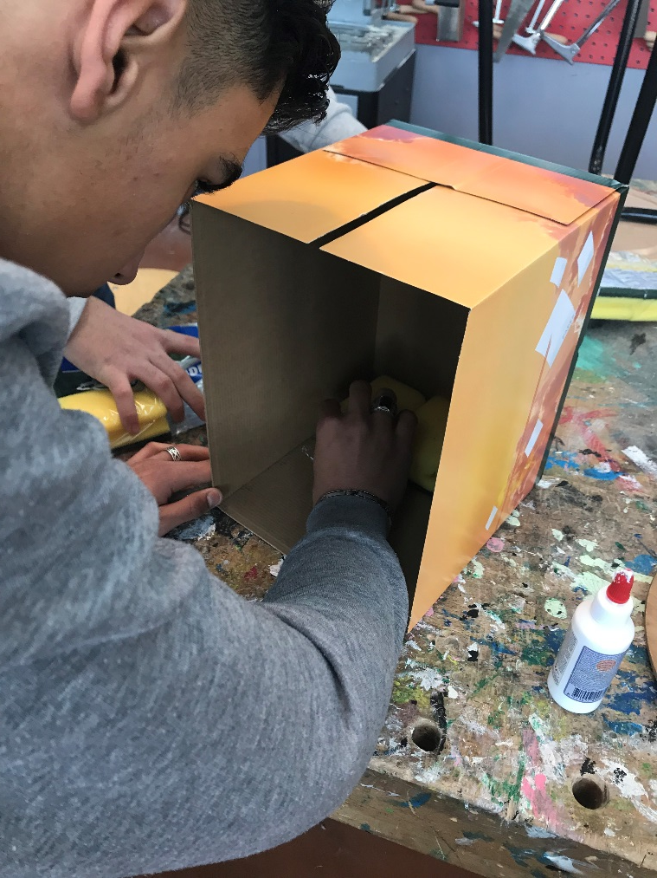
Geluidsreductie Prototype
Gemaakt door: Mert, Samet en Walid
Klas: 3TL
Datum: 22-2-2018

Slide 2
inhoudsopgave
Voorblad
Inhoudsopgave
Inleiding
Planning
Bouwen
Uitslag
Slot

Slide 3
Inleiding
Wij hebben met z'n drieën een geluidsreductie prototype gemaakt. We begonnen met bespreken van welke materialen we zouden gebruiken en van waar we ze zouden halen. We hadden besproken dat we sponsen zouden halen bij de LIDL en ze in een doos plakken.

Slide 4
Planning
Nadenken
Discussiëren
Opzoeken
Prijzen vergelijken

Slide 5
Bouwen
Materialen
Lidl
Knippen en Plakken
Verven

Slide 6
Uitslag
Foto’s
Geluid meten
Verslag
Tips en tops

Slide 7
Slot
Dit was onze presentatie over onze geluidsreductie prototype.
We hebben veel geleerd over verschillende manieren om geluid te reduceren.
Wat heeft Huseyin geleerd, Dat als je serieus werkt heel ver komt.
Wat heeft Samet geleerd, Dat je producten die je elke dag gebruikt in je leven meerdere creatieve dingen mee kunt doen.
Wat heeft Walid geleerd, Hoe je van 1 idee meerdere ideeën kan bedenken.
Bedankt meneer Huijsmans voor dit onderwerp!

